Slide 1
TÌM HIỂU
MÔ HÌNH MVC

Slide 2
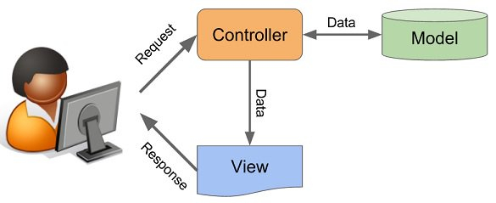
Khái niệm
MVC là chữ viết tắt của Model - View - Controller, đây là một mô hình kiến phần mềm được tạo ra với mục đích quản lý và xây dựng dự án phần mềm có hệ thống hơn. Mô hình này được dùng khá rộng rãi và đặc biệt là trong các ngôn ngữ lập trình web.

Slide 3


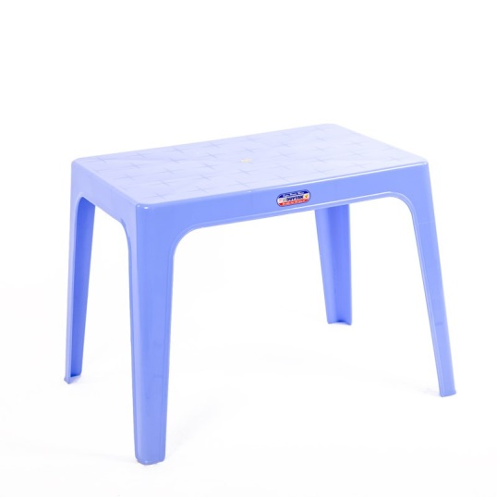
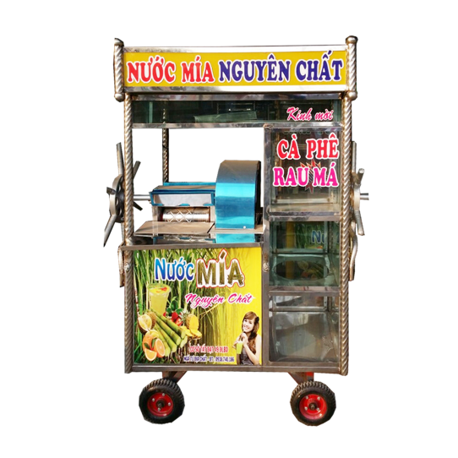

Order
Tìm
Lấy
Controller
Nhìn thấy
Chủ quán nước mía
Thành phẩm
User
View
Bạn
Model
Quy trình order nước mía
Kho

Slide 4
Ưu nhược điểm
Ưu điểm:
- Hệ thống phân ra từng phần nên dễ dàng phát triển.
- Chia thành nhiều modun nhỏ nên nhiều người có thể làm chung dự án.
- Vấn đề bảo trì cũng tương đối ổn, dễ nâng cấp.
- Dễ dàng debug trong quá trình xây dựng.
Nhược điểm:
- Xây dựng cầu kỳ mất thời gian và chạy chậm hơn so với web thuần.

